Slide 1
Ставропольский государственный аграрный университет Кафедра информационных систем
Дисциплина: Б.1.10 ТЕХНОЛОГИЧЕСКИЕ ИННОВАЦИИ В СФЕРЕ ИНФОРМАЦИОННЫХ СИСТЕМ И ТЕХНОЛОГИЙ
Тема практического занятия № 2
«УПРАВЛЕНИЕ ИННОВАЦИОННЫМ МУЛЬТИПЛИКАТОРОМ»
Магистратура 09.04.02-1
Набор: 2021-2022 ИСИТ 1 курс 2 семестр
Лекций: 12 часов
Лабораторных работ- 24 часа
Аттестация: Зачет
Набор: 2020, 2021, 2022 2 курс 1 семестр прикладная информатика
Лекций: 6 часов
Практических работ- 14 часа
Аттестация: Зачет

Slide 2
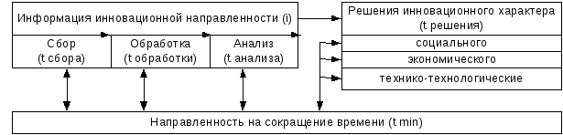
Управление инновационным процессом
Управление инновационным процессом можно охарактеризовать как процесс сбора, обработки и анализа информации, касающейся инновационной деятельности и принятия решений, обеспечивающих своевременность корректировки действий, во имя поддержания желаемой эффективности инноваций социального, экономического и технико-технологического характера (рис.21).
Рис. 21. Основные составляющие и требование сокращения времени при управлении инновациями
Таким образом, интересы и задачи управления инновационной деятельностью особенно чутко реагирует на временные характеристики и их значения. Задача минимизации времени в инновационных процессах является особенно важной для получения конкурентного преимущества.

Slide 3
Задача 1 Рассчитать временные показатели
1. Время сбора информации инновационной направленности Т(инновац. Напр.)
t сб = 0.5 часа, t обр = 0.8 часа, t анализа = 0.5 часа
2. Время решения инновационного характера (Т решения ИХ)
t реш.социальное = 0.3 часа, t реш.экономич.= 0.75 часа, t технико-эконом.= 0.23 часа

Slide 4
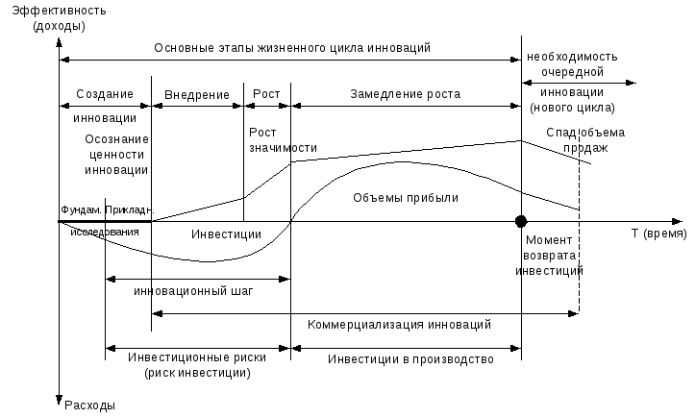
Модель инновационного процесса, построенная в соответствии с теорией жизненного цикла
Опыт инновационного менеджмента свидетельствует о том, что каждый из основных этапов жизненного цикла инновационного процесса (создание инноваций, их внедрения и роста, а также замедленного роста – рис. 22), применительно к информационным потокам и временным характеристикам отличается спецификой поиска и использования до момента возврата инвестиций, вложенных в процессе инноваций (рис. 22).
Рис. 22. Основные этапы жизненного цикла инновационного процесса на фоне жизненного цикла организации

Slide 5
Время оценки специфических управленческих составляющих
Таким образом, общий подход к оценке Т _{упр.}целесообразно сочетать со спецификой управленческих составляющих по сумме всех этапов жизненного цикла инновационного процесса (2):
Т _{упр. иннов.}= Т_{упр. созд.}+ Т_{упр. внедр.}+ Т_{упр. роста}+ Т_{упр. зам. роста.} (2),
где:
Т _{упр. иннов.}– общее время управления инновационным процессом, а значения Т_{упр.}по этапам – время управления инновационной деятельностью на каждом из этапов.
Подобный подход позволяет более обоснованно и четко управлять инновационной деятельностью в организации, обеспечивая количественную оценку по каждому из этапов инновационного процесса и жизненного цикла инновации в организации в целом.

Slide 6
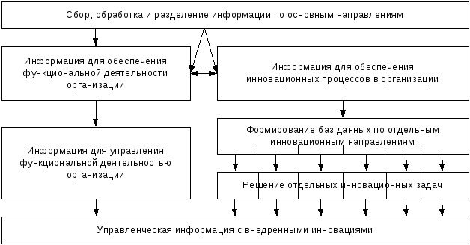
Характер информационных потоков
Естественно, что потоки информации, необходимые для управления функциональной деятельности и обеспечения инновационного процесса поступают в организацию как средство (единый поток), а уже в организации происходит процесс выделения информации, касающейся инновационного процесса (рис. 23).
Рис. 23. Характер изменения информационных потоков по мере внедрения инноваций

Slide 7
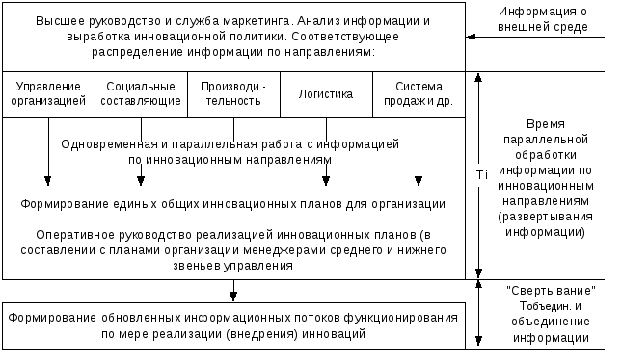
Система разделения и объединения, информации в интересах инновации
Потоки информации, необходимые для функциональной деятельности и обеспечения инновационных процессов значительно различаются. Так, информация для функционирования отличается относительно устойчивостью потока по количеству источников, характеристическим данным (рынки, товары, клиенты, партнеры, конкуренты) и чаще всего оценивается количественными значениями. Информация, необходимая для инновационных процессов имеет качественную направленность, увеличением числа источников информации, параметров и постоянным изменением спектра информации, что затрудняет формализацию, наличия постоянных Баз данных (БД) и традиций в методах обработки (методах).

Slide 8
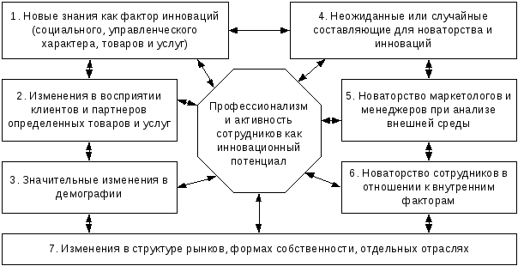
Источники формирования инновационных процессов
Порядок и содержание обработки информации, распределения по направлениям и содержанию потоков зависят от области бизнеса, размера организации и специфики инновационных процессов, осуществляемых по направлениям и содержанию инноваций. Содержание существа информационных потоков различается в зависимости от источников побудивших инновационные процессы. В силу того, что инновации носят социально-экономическую направленность, то источниками информации могут служить изменения демографического характера, изменения в восприятии потребителей в отношении к товарам и услугам или новые знания, позволяющие предложить новые товары и услуги (рис.25).
Рис. 25. Возможные источники для инновационных процессов

Slide 9
Базы данных информации по инновациям
.
1. Законодательство (по странам) |  |  | 6. Тенденции изменения в системах (15)
2. Рынки | 3. Ресурсы | 4. Техника и технологии
5. Конкуренция (по товарам и регионам)
В то же время, независимо от источников, получаемая информация должна быть структурирована в организации по определенным базам данных (БД), в которых в организации должна быть накоплена информация по (рис. 26): законодательству, рынкам, ресурсам, применяемым технологиям, конкуренции и тенденции их изменения.
Рис. 26. Основные БД (группы), информации которые необходимы в организации

Slide 10
Роль информационных массивов и источников в инновационной деятельности
№ п/п | Источники информации | Условное название БД | Возможн. процентн. вклад
1 | Общие публикации, специальные публикации, специальные базы данных | "Текст" | 30-40
2 | Клиенты, поставщики, банки, распределители ресурс, различные агентства | "Фирма" | 30-40
3 | Общественные службы, административные органы, консультационные системы | "Консультант" | 10-15
4 | Выставки, ярмарки, презентации, салоны, конференции, рекламы, публикации | "Беседа" | 5-6

Slide 11
Информационные задачи IT служб
ITслужба должна своевременно (в зависимости от рыночных условий) выполнять следующие информационные задачи:
Систематическое и комплексное накопление, обработку и распределение в организации информации
Обеспечение сравнительного анализа поступающей информации в интересах оперативного управления и достижения стратегических целей.
Постоянный и особый контроль за характером функциональной деятельности компаний-конкурентов
Информационное обеспечение инновационной деятельности
Целевые информационные исследования в интересах инновационных процессов
Анализ информации по факторам и элементам риска
Целевое накопление информации по запросам руководства, маркетологов и др. программ и направлений.
Формирование системы БД, а затем и системы знаний (информационных массивов и методик их обработки и использования для конкретной деятельности.

Slide 12
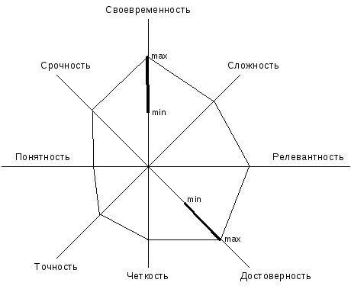
Основные составляющие требований к инновационной информации Задача № 2 Дать полную характеристику составляющих

Slide 13
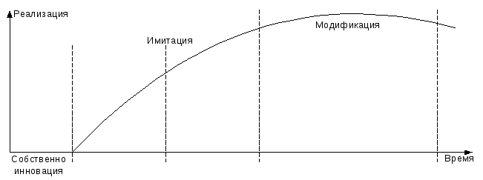
Задача № 3 В поисковой системе найти и записать определения: 1 реализация, 2. имитация. 3 модификация

Slide 14
Итог обрабатываемой информации
В конечном итоге собираемая, обрабатываемая информация должна помочь найти ответы на ряд вопросов:
Кому и какая информация требуется?
Какие базы данных требуется наблюдать?
Кто должен поставить данную информацию?
Кому и как поставлять информацию для различных инновационных элементов и этапов?
Составные части общего информационного массива.
Методы анализа и оценки достоверности и ценности информации.
Места накопления, центры распределения и управления информации в интересах инноваций.
Методы ускорения формирования и использования созданных (создаваемых) управленческих решений
Обратная связь, в том числе корректировка потребностей инновационной информации и целей реализуемых инноваций.

Slide 15
Оценка качества (эффективности) информации для инновационных процессов
Для оценки качества (эффективности) информации для инновационных процессов используются критерии:
Значимость, надежность источника и роль (важность) потребителя информации для инновационного процесса (главные потоки)
Эффективность источника по фактору "свежести" в виде интервала между событием и поступлением (предоставлением потребителю в организации) – фактор "срочности".
Характер конфиденциальности вводимой инновации и информации, касающейся инновационного процесса

Slide 16
Информация для принятия инновационных решений
Информация для принятия инновационных решений должна учитывать несколько обязательных условий:
— опираться на имеющиеся ресурсы (времени, людей, финансов, техники и технологии и др.).
— инновации планируются с целью осуществления масштабных изменений в функциональной деятельности.
— в ходе внедрения инноваций необходимо ограничить возможный ущерб.

Slide 17
Заключение
Анализ процесса управления инновационной деятельностью и содержания информации, необходимой для управления, показывают, что большой объем и разнообразие информации и сложность существа управления требуют использования специальных методик, позволяющих ускорить инновационные процессы и повысить эффективность внедрения инноваций.
Все вышеперечисленное позволяет сформировать общую модель инновационного процесса, а также содержание, последовательность и характер выполняемых работ, по возможности максимально формализуя деятельность различных групп, участвующих в процессе разработки, внедрения и исполнения инноваций в практической деятельности, заботясь о сокращении времени и повышении качества каждой инновации.

